Slide 1

Linux基础
第2讲 Linux发行版选择

Slide 2
选择一个发行版
本课程选择Ubuntu18.04作为教学使用。
另外，CentOS也是一个使用非常多的发行版。
本课程会有部分内容对比二者的不同，学生在学完本课程，可以使用这两个发行版，并且能自己去探索其他的发行版。

Slide 3
Ubuntu简介
Ubuntu是由Canonical公司发行的开源操作系统，中文翻译为：乌班图。
Ubuntu基于Debian开发，所以都使用deb软件包格式，使用apt管理软件包。
每年4月份和10月份发布两个版本。

Slide 4
Ubuntu简介
版本号以当年的年份和月份表示。Ubuntu每两年的4月份发布的版本是长期支持版（LTS），提供5年的技术支持。
但是从2018年开始，Ubuntu改变更新策略，Ubuntu18.04作为长期支持版，提供长达10年的技术支持。

Slide 5
Ubuntu简介
Ubuntu比较激进，软件总是更新最新版本。
但是Ubuntu Server是为云计算提供的服务器版本，非常稳定。

Slide 6
Ubuntu简介
Ubuntu的默认桌面环境为gnome，从11.04开始Ubuntu使用基于gnome开发的unity桌面作为默认桌面环境。
但是从18.04开始，彻底放弃了unity，回归到gnome，重点放在云计算以及物联网领域。

Slide 7
如何下载Ubuntu
访问以下链接
http://releases.ubuntu.com/18.04/
这个页面包括了两个版本，一个是桌面版，另一个是服务器版，没有桌面环境。

Slide 8
选择版本
desktop是桌面版。
server是服务器版，默认没有桌面环境。

Slide 9
版本区别
桌面版和服务器版没有本质区别。
桌面版也可以配置成服务器环境。
服务器版本也可以安装桌面环境。

Slide 10
计算机配置相关
现在的新设备基本都能满足桌面环境的性能要求。安装桌面环境，对初学者来说更容易接受。
Intel的CPU在i5-5200U以上，8G内存，都可以很好的运行桌面环境。
如果使用固态硬盘，体验更流畅。

Slide 11
计算机配置相关
笔记本设备AMD的CPU如果是Ryzen系列，性能非常好，其他要差一些。

Slide 12
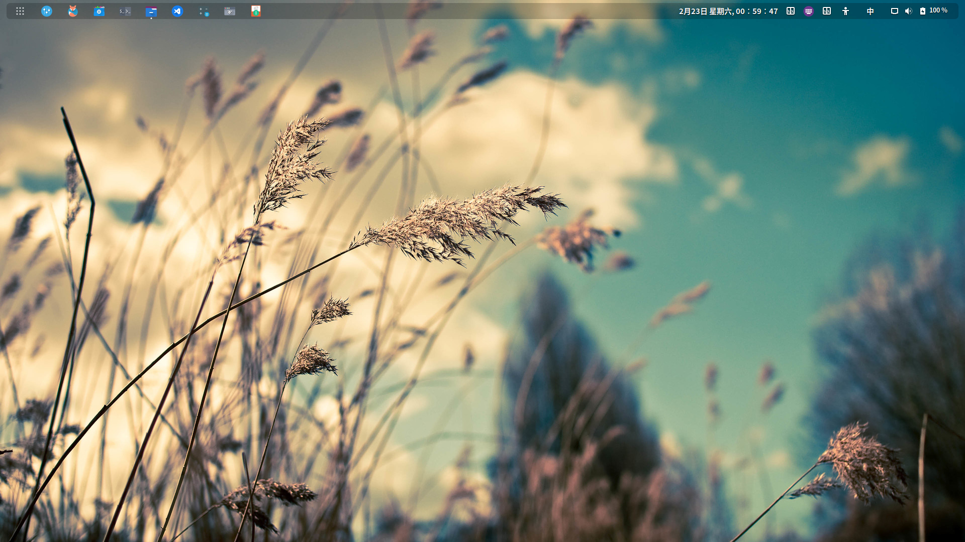
截图

Slide 13
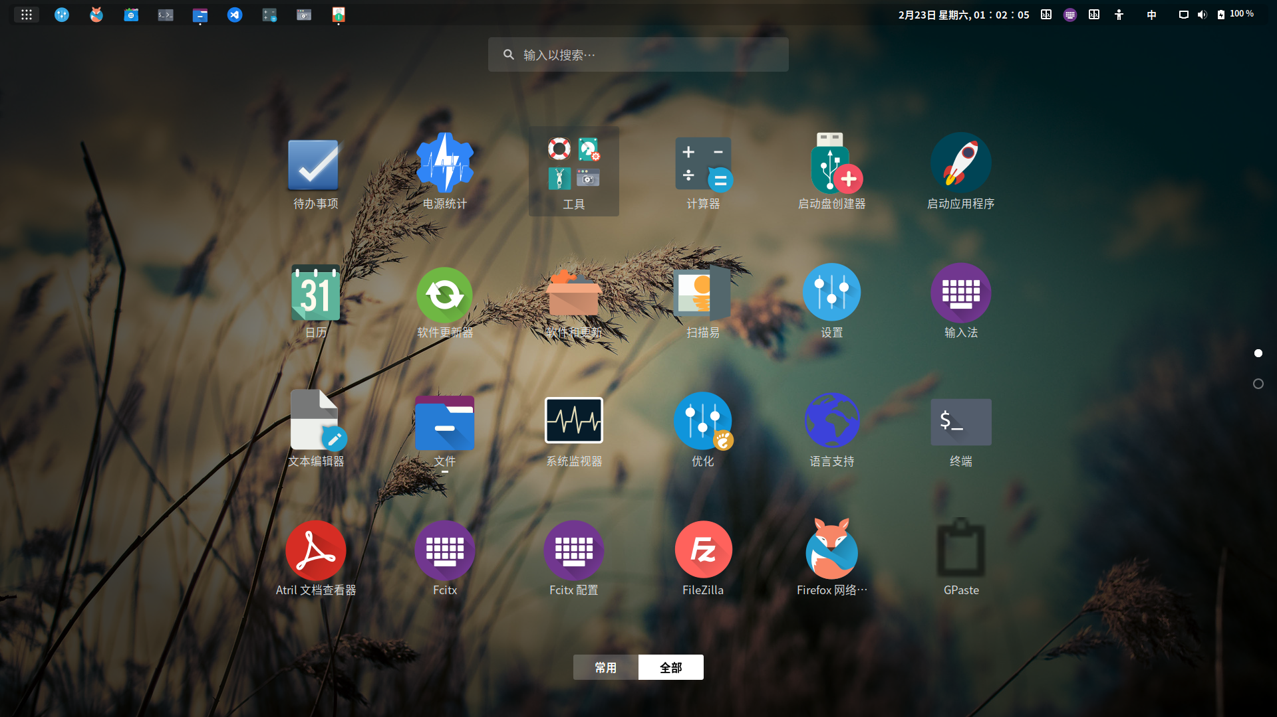
截图

Slide 14
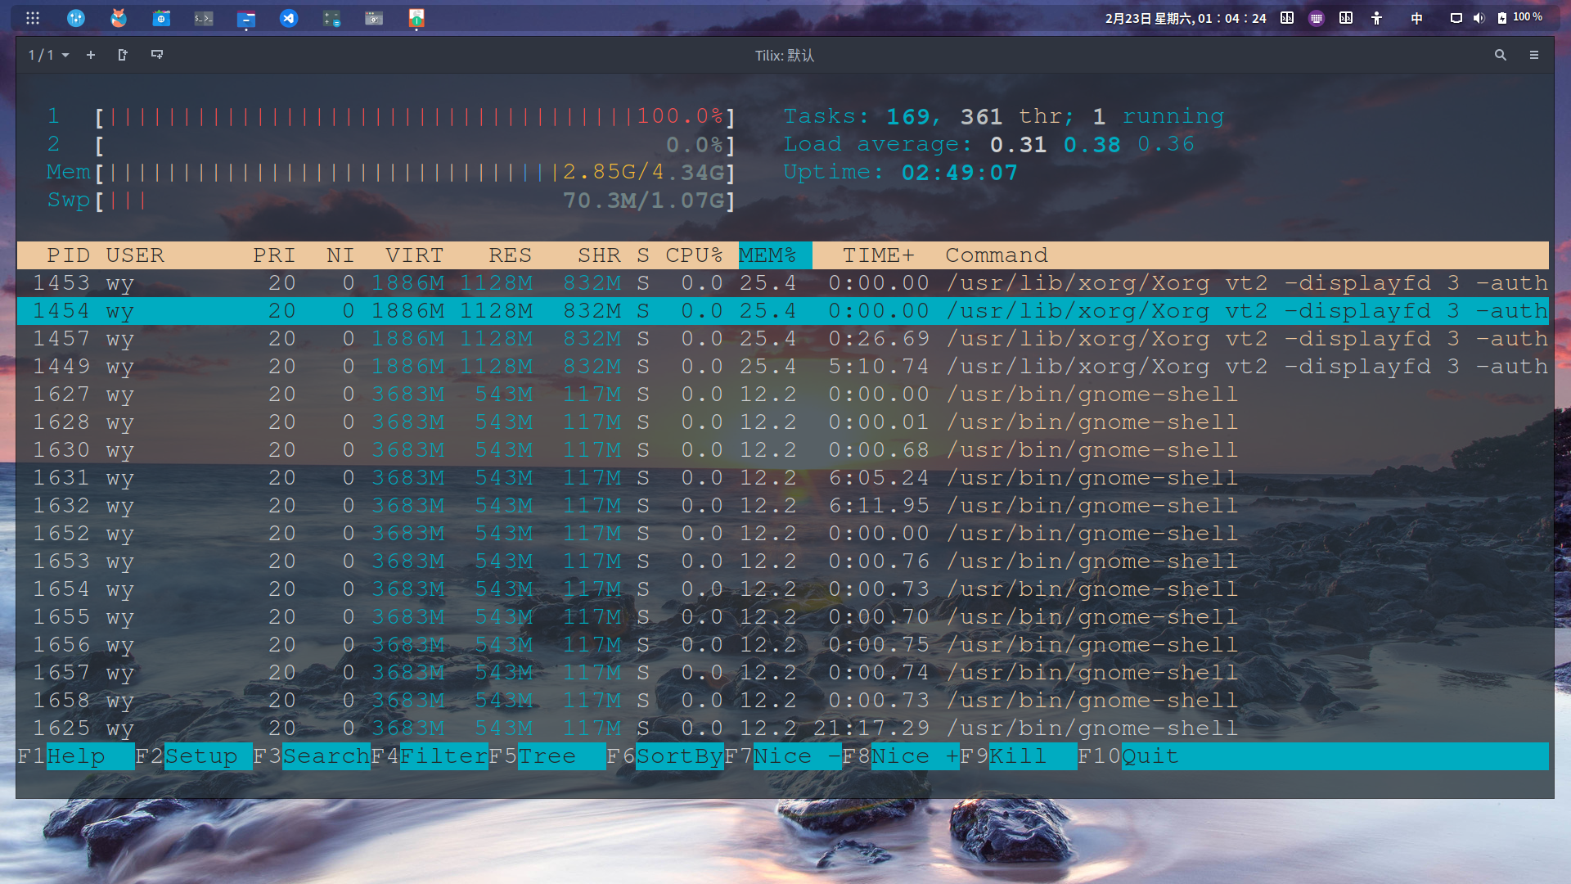
截图

